Slide 1
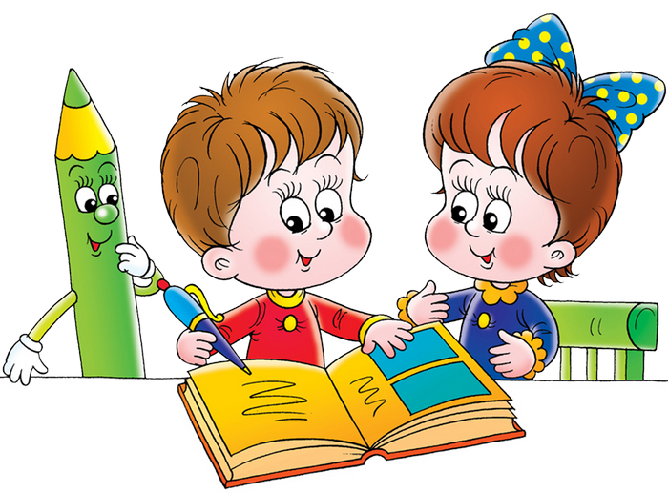
Риторика 2 класс, урок 3 Тема: «Речевой этикет»

Slide 2
ПЛАН РАБОТЫ:
1. Внимательно прочитай тему урока
2. Прочитай информацию на слайдах
3. Обрати внимание на опорную схему
4.Запомни правила добрых поступков
5. Рассмотри картинки и выбери правильный ответ
Удачи!!!

Slide 3
Каждый язык имеет особую группу слов, которые помогают установить доброжелательный контакт с собеседником.
Такие слова называют ЭТИКЕТНЫМИ.
Они помогают нам приветствовать друг друга, просить о помощи, благодарить…

Slide 4
Все встречи, как знакомых, так и незнакомых людей, начинаются
с приветствия
В русском языке основное приветствие-
здравствуйте
Оно восходит к старославянскому глаголу здравствовать,
что означает «быть здравым», т.е. здоровым

Slide 5
Формулы
речевого
этикета
относящиеся
к началу
общения
(Доброе утро,
здравствуйте…)
используемые
в конце
общения
(До свидания,
до встречи…)
характерные
для
основной части
общения
(спасибо,
пожалуйста…)

Slide 6
Ситуации речевого общения
обращение и привлечение внимания;
приветствие;
знакомство;
прощание;
извинение;
благодарность;
поздравление;
пожелание;
соболезнование;
сочувствие;
приглашение;
просьба;
совет;
одобрение;
комплимент

Slide 7
Правила добрых поступков
1. Здоровайся при встрече.
2. Не груби, даже если сердит.
3. Проявляй доброжелательность.
4. Будь вежлив и воспитан.

Slide 8
Советы по этикету:
Ежели вы вежливы,
То в разговоре со взрослыми,
Вы их не перебьете!
Ежели вы вежливы,
То, сидя на уроке,
Не будете с товарищем
Трещать, как две сороки!

Slide 9
МОЛОДЦЫ!!!

